Slide 1
সবাইকে শুভেচ্ছা

Slide 2
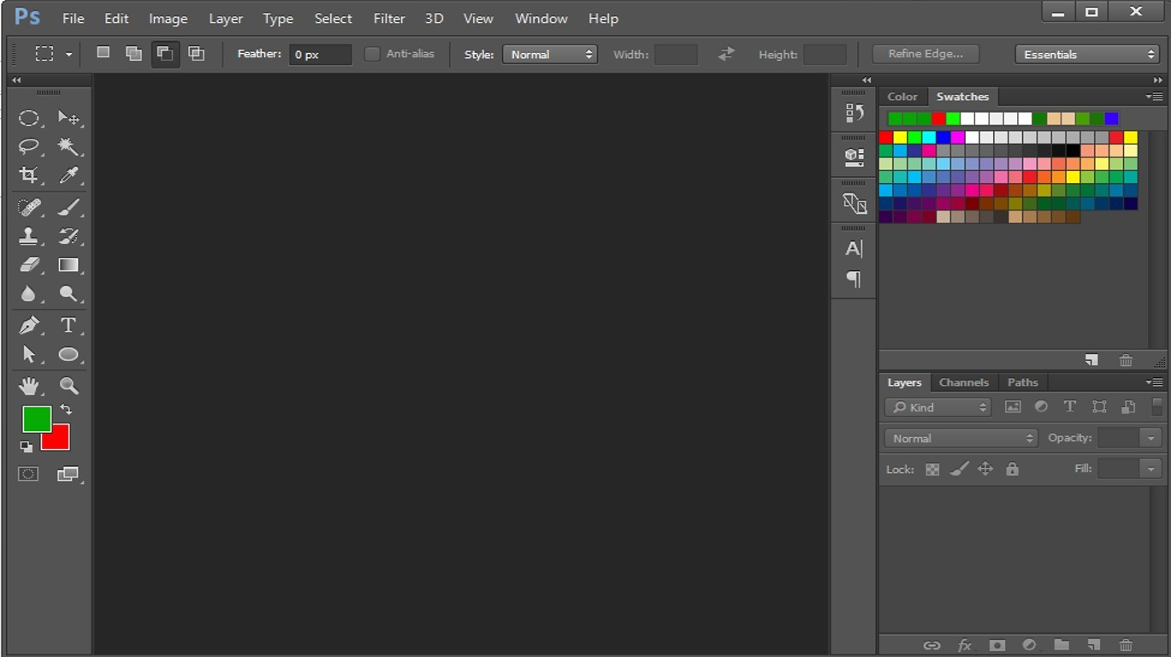

Slide 3
শিখনফল
এই পাঠ শেষে শিক্ষার্থীরা…
নতুন লেয়ার যুক্ত করতে পারবে;
লেয়ারে ছবি দৃশ্যমান ও অদৃশ্য করতে পারবে;
থাম্বনেইল আইকন-এর ধারণা ব্যাখ্যা করতে পারবে;
লেয়ারে অবজেক্ট তৈরি করতে পারবে।

Slide 4
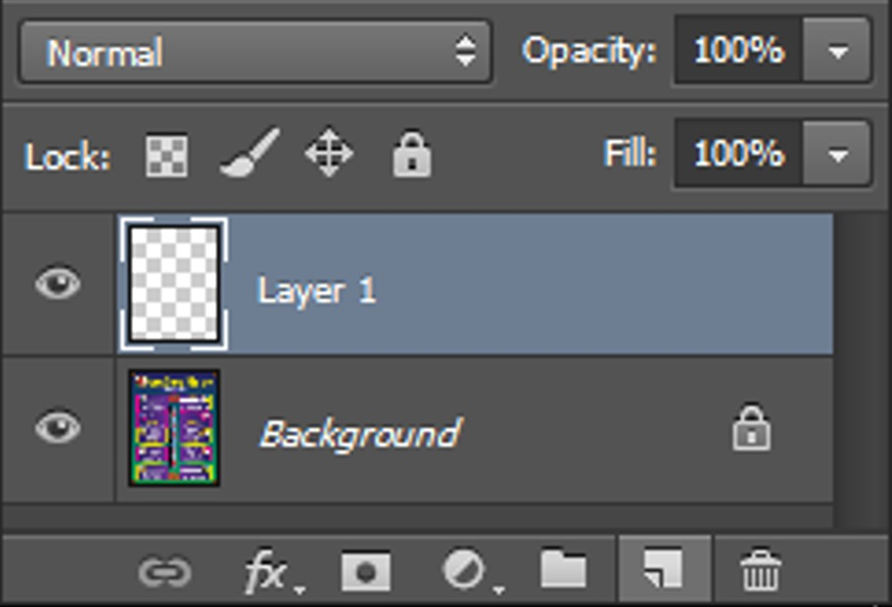
ফটোশপে উচু মানের ইফেক্ট তৈরী করতে বা একাধিক ছবিকে একসাথে লাগিয়ে কম্পোজিট ইমেজ তৈরী করতে যে ফাংশনের প্রয়োজন হয় তাই ফটোশপ লেয়ার।
লেয়ার হচ্ছে ছবি সম্পাদনার পর্দা বা ক্যানভাসের একেকটি স্তর।

Slide 5
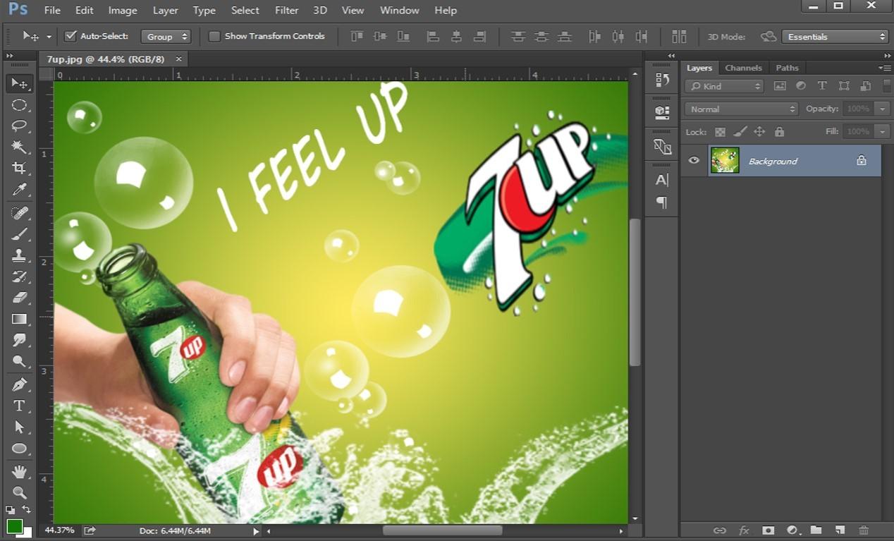
রঙিন ব্যাকগ্রাউন্ড বিশিষ্ট কোনো ছবি খোলা হলে ওই ছবির লেয়ার প্যালেটে Background লেখা থাকবে।

Slide 6
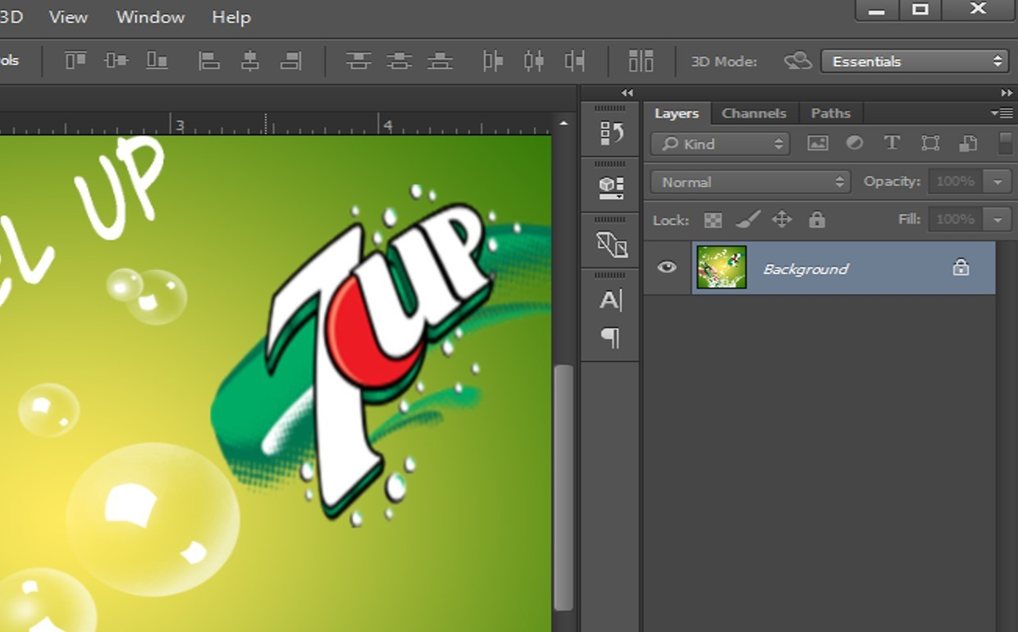
লেয়ার বার-এর ডান দিকে একটি তালার আইকন রয়েছে। এর অর্থ হচ্ছে লেয়ারটি লক করা আছে।
লক করা লেয়ারের অবজেক্ট মুভ টুলের সাহায্যে ক্লিক ও ড্রাগ করে স্থানান্তরিত করা যায় না।

Slide 7
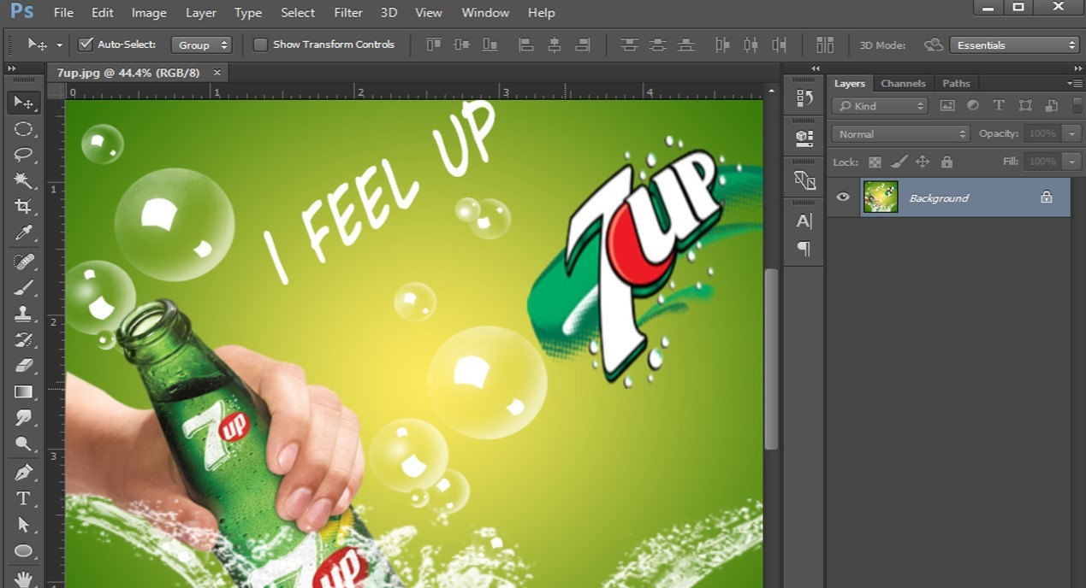
আমরা যদি ছবিটি এদিক-সেদিক সরিয়ে স্থাপন করতে চাই তাহলে কী করতে হবে?
Background-কে লেয়ারে পরিণত করতে হবে।

Slide 8
এসো একটি ভিডিও দেখি

Slide 9
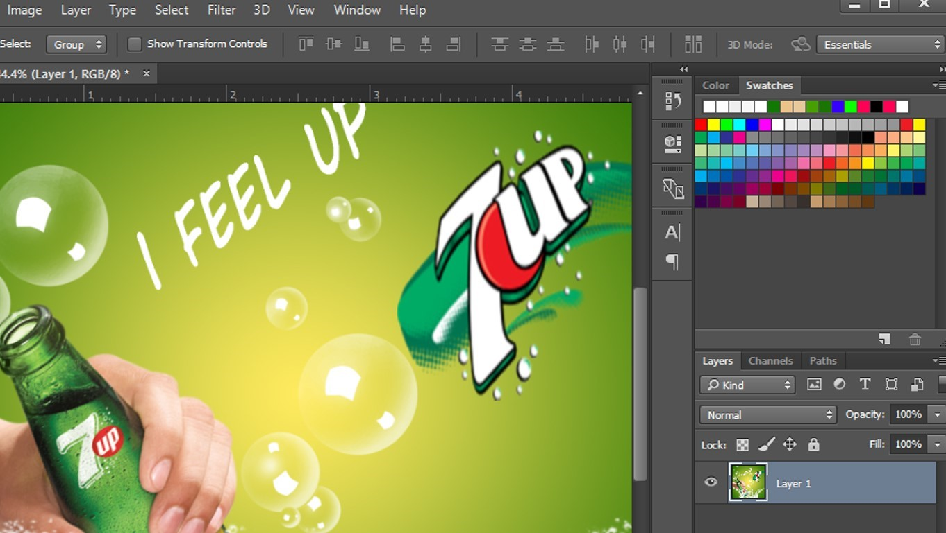
ডায়ালগ বক্সের Name ঘরে Layer 0 মুছে Layer 1 টাইপ করলে Background লেয়ারটি Layer 1 এ পরিণত হবে।

Slide 10
নতুন লেয়ার যুক্ত করা

Slide 11
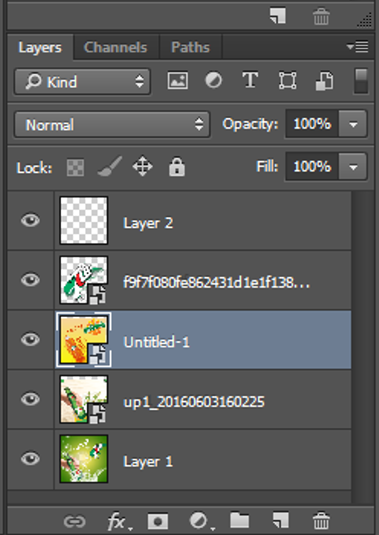
ফটোশপে একাধিক ছবির ফাইল নিয়ে কাজ করার জন্য একাধিক লেয়ার ব্যবহার করতে হয়। ভিন্ন ভিন্ন ছবি ভিন্ন ভিন্ন লেয়ারে রেখে তাদের অবস্থান বিন্যাসসহ অন্যান্য সম্পাদনার কাজ করতে হয়।

Slide 12
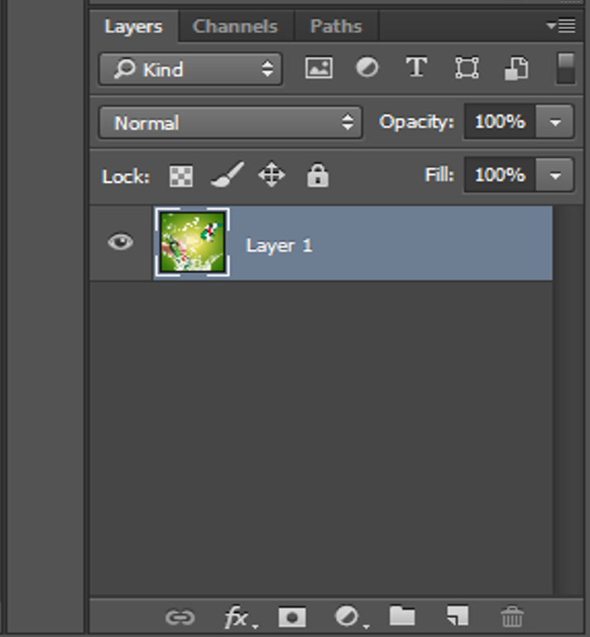
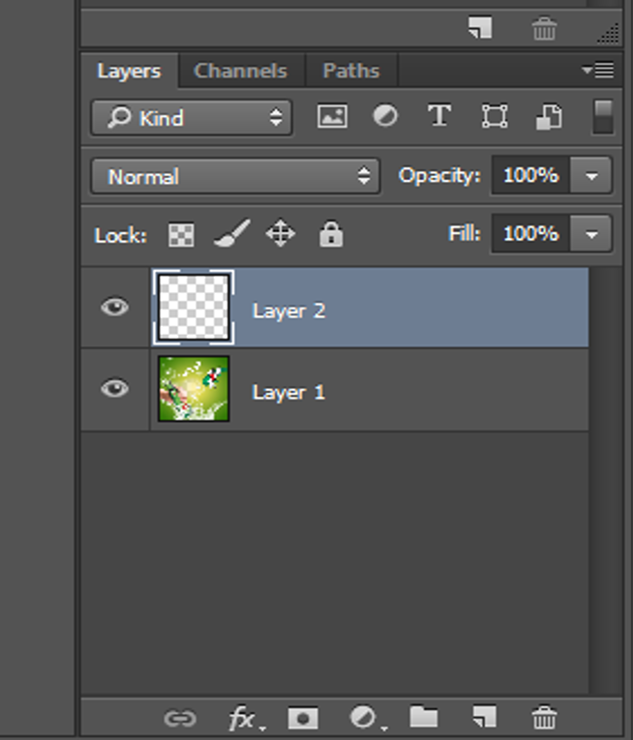
প্যালেটের নিচে Create a new layer আইকনে ক্লিক করলে বিদ্যমান লেয়ার বা সিলেক্ট করা লেয়ারটির উপরে একটি নতুন লেয়ার যুক্ত হবে।
এ লেয়ারটি হবে স্বচ্ছ লেয়ার।

Slide 13
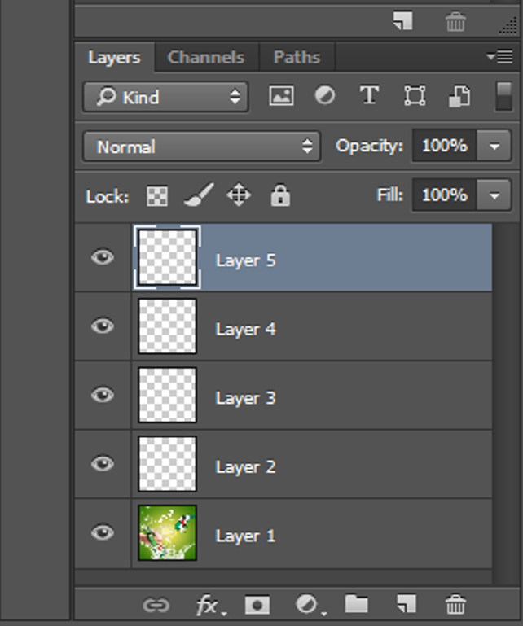
এভাবে পাঁচটি লেয়ার তৈরি করলে ১ নম্বর লেয়ারের উপরে ২ নম্বর লেয়ার, ২ নম্বর লেয়ারের উপরে ৩ নম্বর লেয়ার, ৩ নম্বর লেয়ারের উপর ৪ নম্বর লেয়ার বিন্যস্ত হবে।

Slide 14
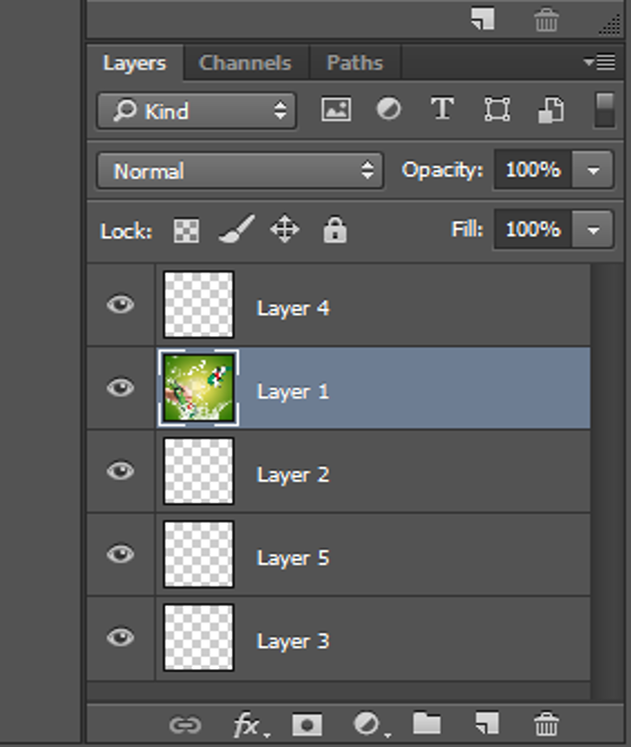
নতুন যুক্ত করা লেয়ারে কোনো অবজেক্ট তৈরি করে প্রয়োজন
অনুযায়ী সরিয়ে স্থাপন করা যাবে।

Slide 15
লেয়ারে ছবি দৃশ্যমান করা ও অদৃশ্য করা

Slide 16
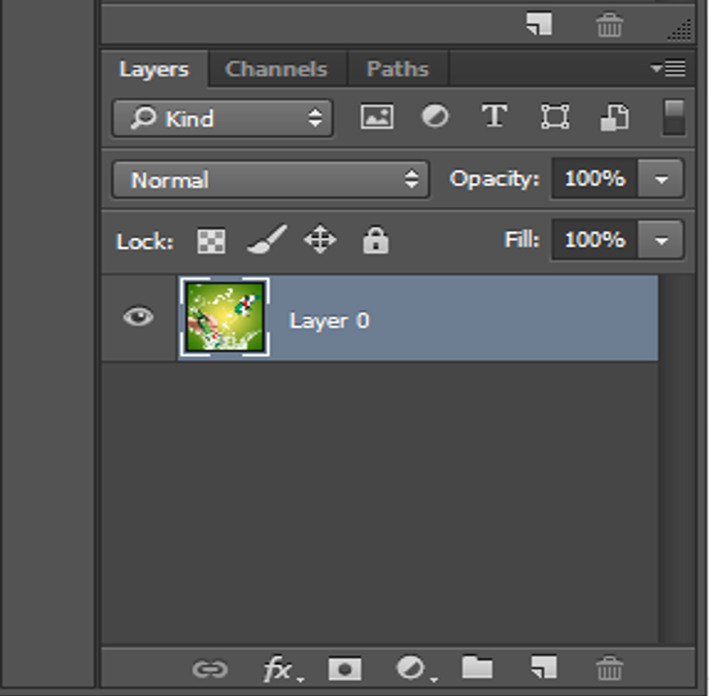
প্রতিটি লেয়ারের একেবারে বাম দিকে রয়েছে চোখের আইকন। এই আইকনকে বলা হয় ভিজিবিলিটি আইকন।

Slide 17
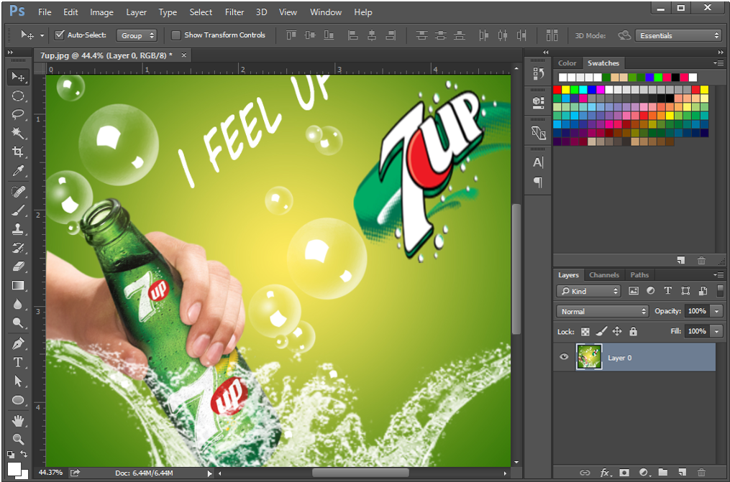
চোখের আইকনটির উপর ক্লিক করলে চোখটি অদৃশ্য হয়ে যাবে এবং সেইসঙ্গে ওই লেয়ারের ছবিটি পর্দা থেকে অদৃশ্য হয়ে যাবে।

Slide 18
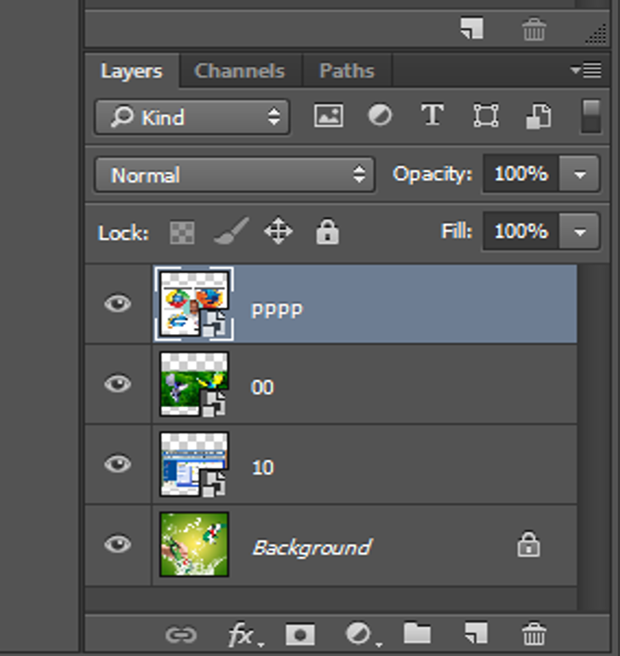
থাম্বনেইল আইকন
চোখ আইকনের ডান পাশের সারিতে রয়েছে থাম্বনেইল আইকন। থাম্বনেইল অর্থ হচ্ছে বড় ছবির ক্ষুদ্র সংস্করণ।

Slide 19
একই সঙ্গে একাধিক প্যালেট এক সাথে থাকতে পারে। যেমন- Layers, Channels এবং Paths একই সঙ্গে থাকতে পারে। এভাবে একসঙ্গে একাধিক প্যালেটের যুক্ত অবস্থাকে বলা হয় গুচ্ছ প্যালেট
Layers
Channels
Paths

Slide 20
লেয়ারে অবজেক্ট তৈরি করা
ক. ১ নম্বর লেয়ারে আয়তকার অবজেক্ট তৈরি করা

Slide 21
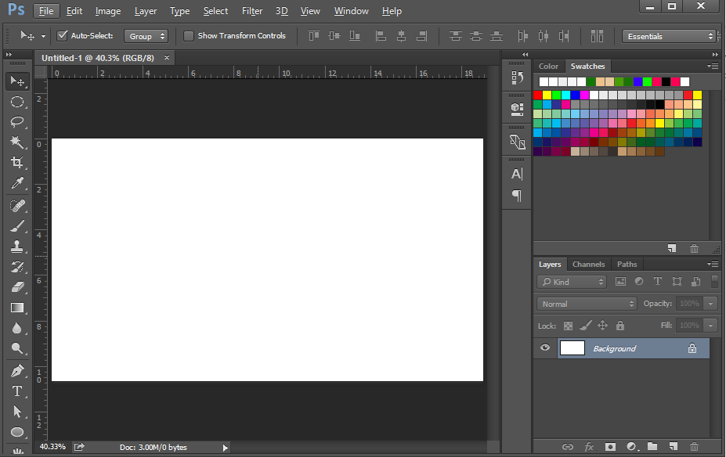
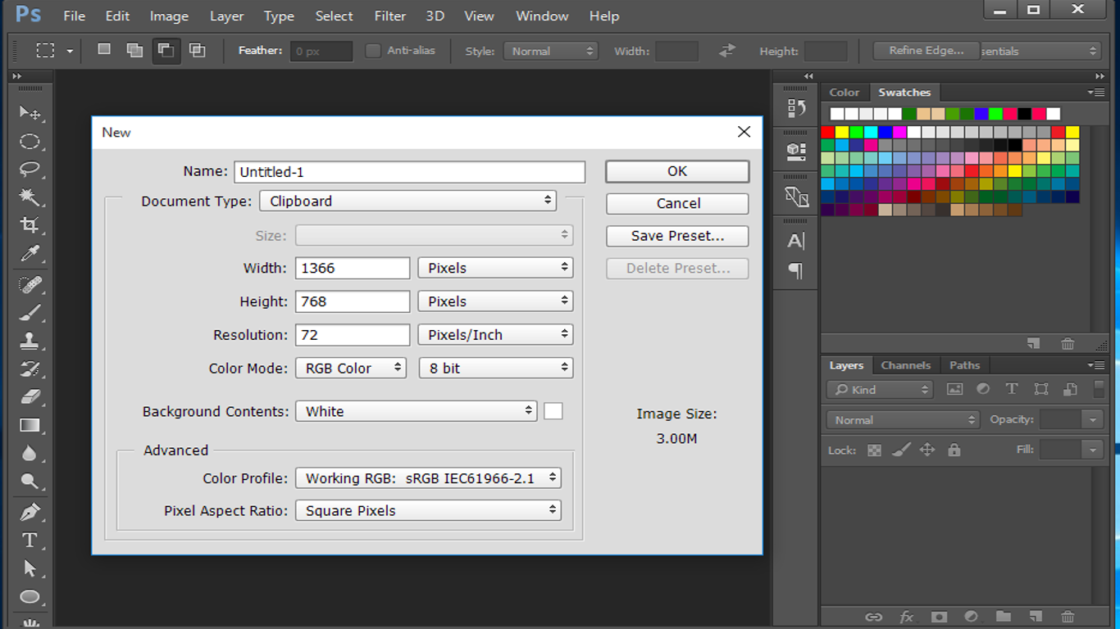
New ডায়ালগ বক্সের Background Contents অপশন থেকে white সিলেক্ট করলে লেয়ার প্যালেটে ভিত্তি লেয়ার হিসেবে Background থাকবে।

Slide 22
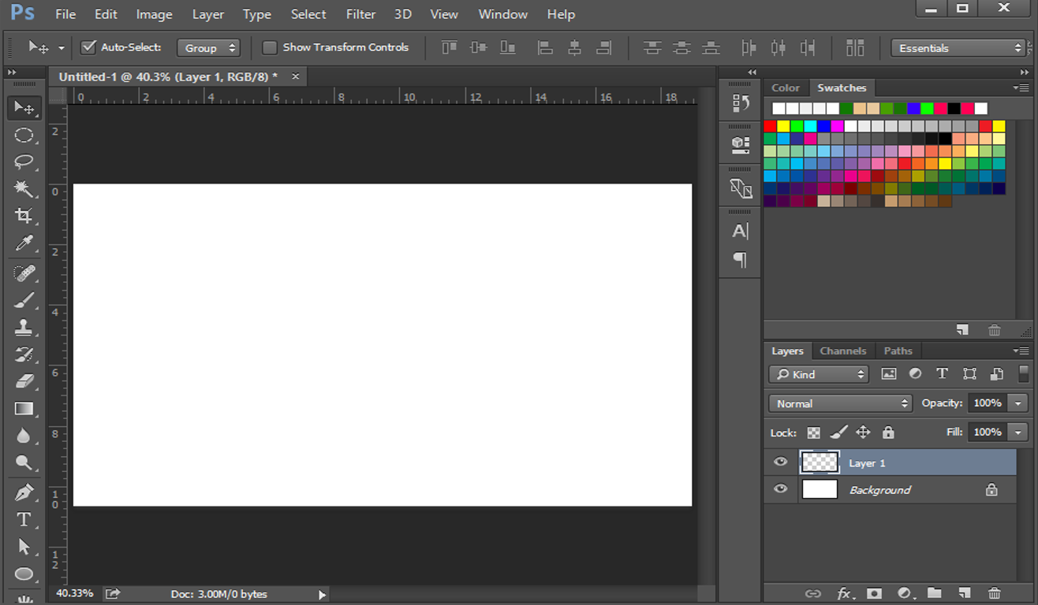
প্যালেটের নিচে Create a new layer আইকনে ক্লিক করলে সিলেক্ট করা লেয়ারটির উপরে একটি নতুন লেয়ার যুক্ত হবে। এটি হবে ১ নম্বর লেয়ার এবং এটি হবে স্বচ্ছ লেয়ার।

Slide 23
১ নম্বর লেয়ারে চতুর্ভূজ মার্কি টুল এর সাহায্যে আয়তকার সিলেকশন তৈরি করি।
সিলেকশনটি সবুজ রং দিয়ে পূরণ করার জন্য Alt চেপে Backspace চাপ দিতে হবে।

Slide 24
খ. ২ নম্বর লেয়ার যোগ করা এবং বৃত্তাকার অবজেক্ট তৈরি করা

Slide 25
প্যালেটের নিচে Create a new layer আইকনে ক্লিক করলে সিলেক্ট করা লেয়ারটির উপরে একটি নতুন লেয়ার যুক্ত হবে। এটি হবে ২ নম্বর লেয়ার এবং লেয়ারটি হবে স্বচ্ছ লেয়ার।
১ নম্বর লেয়ারের উপর ক্লিক করলে লেয়ারটি সিলেক্ট হবে।

Slide 26
2 নম্বর লেয়ারে বৃত্তাকার মার্কি টুল এর সাহায্যে গোলাকার সিলেকশন তৈরি করি।
সিলেকশনটি লাল রং দিয়ে পূরণ করার জন্য Alt চেপে Backspace চাপ দিতে হবে।

Slide 27
পাঠ মূল্যায়ন
লেয়ার শব্দের অর্থ কী?
নতুন লেয়ার কীভাবে যুক্ত করা যায়?
লেয়ারে ছবি দৃশ্যমান ও অদৃশ্য করার পদ্ধতি লেখ।
থাম্বনেইল শব্দের অর্থ কী?
গুচ্ছ প্যালেট কাকে বলে?
লেয়ারে একটি অবজেক্ট তৈরি করার পদ্ধতি লেখ।
Notes:
মূল্যায়নের প্রশ্নে ট্রিগার ব্যবহার করা হয়েছে। অপশনে ক্লিক করলে সঠিক উত্তর জানা যাবে।

Slide 28
সবাইকে ধন্যবাদ

